Slide 1



البرمجة كائنية التوجه (OOP) في Java
الأسس والمبادئ والتطبيق العملي
دليل احترافي متكامل
مهندس البرمجيات

Slide 2










ما هي البرمجة كائنية التوجه (OOP)؟
المبادئ الأربعة الأساسية:
المفهوم الأساسي
OOP اختصار لـ Object-Oriented Programming. هي منهجية برمجية تقوم على فكرة "الكائنات" (Objects) التي تحتوي على بيانات (Attributes) وسلوك (Methods).
Inheritance
Encapsulation
الوراثة وإعادة الاستخدام
التغليف وحماية البيانات
الأهداف الرئيسية
تنظيم الكود، زيادة إعادة الاستخدام (Reusability)، وتسهيل الصيانة (Maintainability) في الأنظمة البرمجية الضخمة.
Abstraction
Polymorphism
التجريد وإخفاء التعقيد
تعدد الأشكال والمرونة

Slide 3
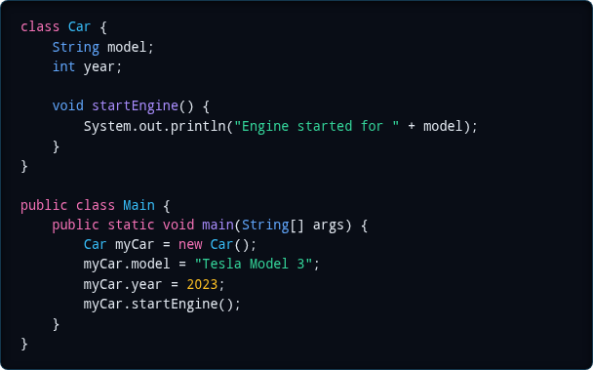


الكائن (Object) والكلاس (Class)
Class (المخطط)
هو القالب أو المخطط (Blueprint) الذي يُحدد خصائص وسلوك نوع معين من الكائنات.
Object (الكائن)
هو Instance من الكلاس، أي الكيان الفعلي المُنشأ في الذاكرة والذي يحمل قيمًا حقيقية.

Slide 4
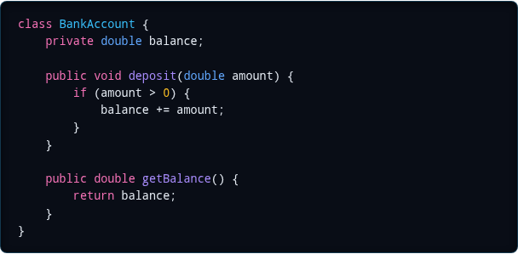
مبدأ التغليف (Encapsulation)
إخفاء التفاصيل الداخلية للكلاس ومنع الوصول المباشر للمتغيرات من خارج الكلاس.
يتم عن طريق تحويل المتغيرات إلى .
توفير دوان الوصول والتحكم .
الفائدة: حماية بيانات الكائن من التعديل غير المقصود وتطبيق قواعد تحقق (Validation).

Slide 5
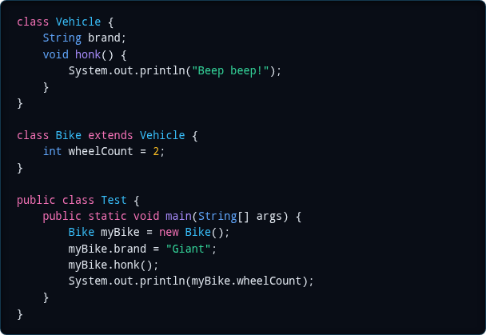
مبدأ الوراثة (Inheritance)
تتيح إنشاء كلاس جديد () يعتمد على كلاس موجود ().
الكلاس الابن يرث الحقول والطرق من الكلاس الأب مع إمكانية الإضافة والتعديل.
تُستخدم الكلمة المفتاحية لتطبيق الوراثة في Java.
الفائدة: منع تكرار الكود وتعزيز إعادة الاستخدام.

Slide 6
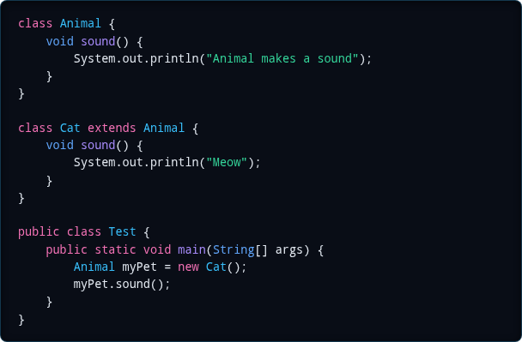
مبدأ تعدد الأشكال (Polymorphism)
1. Compile-time (Overloading)
تعدد الدوال بنفس الاسم داخل نفس الكلاس مع اختلاف في عدد أو نوع المعاملات (Parameters).
2. Runtime (Overriding)
إعادة تعريف طريقة موجودة في الكلاس الأب داخل الكلاس الابن بنفس التوقيع.

Slide 7
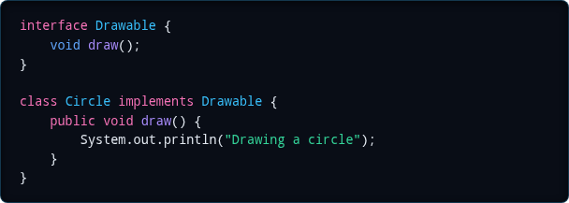
مبدأ التجريد (Abstraction)
إخفاء تفاصيل التنفيذ المعقدة وإظهار الواجهة (Interface) الخارجية فقط للمستخدم.
Abstract Classes: كلاسات لا يمكن إنشاء Object مباشر منها، وتحتوي على دمج بين الطرق المكتملة والمجردة.
Interfaces: عقد برمجي يحدد مجموعة من الطرق التي يجب على الكلاس تنفيذها.

Slide 8
الفرق بين Abstract Class و Interface
الميزة | Abstract Class | Interface
الكلمات المفتاحية | abstract | interface
الوراثة / التطبيق | يتم وراثته باستخدام extends | يتم تنفيذه باستخدام implements
الحقول والمتغيرات | يمكن أن تحوي متغيرات عادية، ثوابت، ومختلف المستويات | فقط ثوابت public static final
أنواع الطرق (Methods) | تتضمن طرقًا منفذة وطرقًا مجردة (Abstract) | طرق مجردة، وطرق افتراضية default بدءًا من Java 8
الوراثة المتعددة | Java لا تدعم الوراثة المتعددة للكلاسات | الكلاس يمكنه تنفيذ أكثر من Interface في نفس الوقت

Slide 9
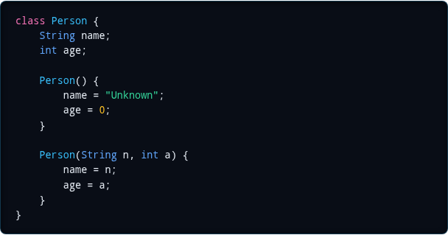
الـ Constructor في Java
دالة خاصة يُستدعى تلقائيًا عند إنشاء كائن جديد بـ .
يحمل نفس اسم الكلاس تماماً، ولا يمتلك نوع إرجاع (حتى void).
يُستخدم لتهيئية قيم المتغيرات عند بدء الكائن.
يمكن عمل Constructor Overloading بتقديم أكثر من باني بمعاملات مختلفة.

Slide 10

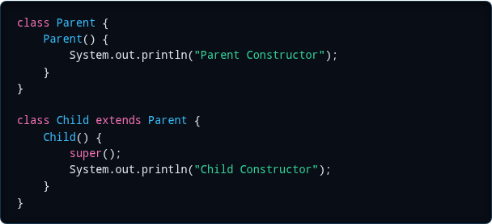

الكلمة المفتاحية this و super
تشير إلى الكائن الحالي، وتُستخدم عادة لتمييز متغيرات الكلاس (Instance Variables) عن المتغيرات المحلية (Local Variables).
تشير إلى الكلاس الأب مباشرة، وتُستخدم لاستدعاء الباني للأب أو الوصول لطرق الأب.

Slide 11
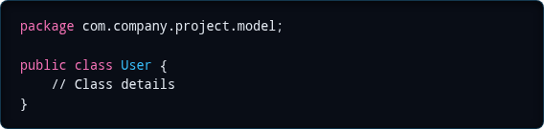

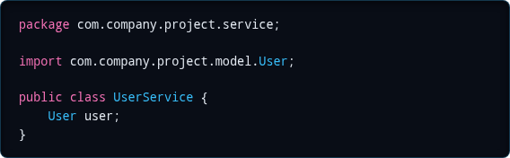

الـ Packages وأهميتها
ما هو الـ Package؟
هو مجلد لتنظيم الكلاسات والواجهات ذات الصلة ببعضها بشكل هيكلي نظيف.
أهمية استخدام الـ Packages
تجنب تضارب الأسماء (Namespace Management)، تنظيم المشروع، وتسهيل التحكم في صلاحيات الوصول.

Slide 12
الـ Access Modifiers (معدلات الوصول)
المعدل (Modifier) | نفس الكلاس | نفس الباكدج | كلاس ابن (باكدج آخر) | أي مكان (Global)
private
(default)
protected
public

Slide 13








أفضل الممارسات (Best Practices) في OOP
SRP
Single Responsibility
Composition Over Inheritance
Encapsulation First
اجعل كل كلاس مسؤولاً عن وظيفة واحدة محددة فقط لمنع التداخل.
فضل التركيب (Composition) على الوراثة المباشرة للحصول على مرونة أعلى.
اجعل جميع المتغيرات private ووفر Getters/Setters عند الحاجة الفعلية فقط.
Avoid Deep Hierarchy
Design via Interfaces
تجنب التوريث المتعدد العميق (Deep Inheritance) لأنه يصعب الصيانة والتتبع.
اكتب كودًا يعتمد على التجريد والـ Interfaces لضمان سهولة التوسع والتحديث.

Slide 14
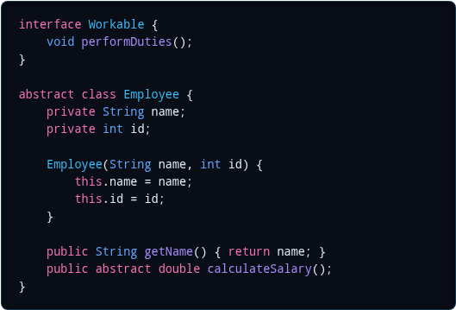
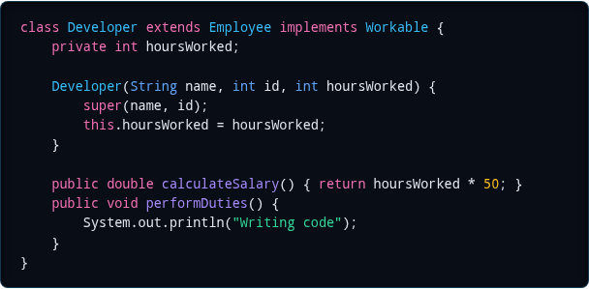
مثال تطبيقي متكامل (نظام إدارة موظفين)

Slide 15


شكراً لكم! هل هناك أي أسئلة؟
الـ OOP ليست مجرد أدوات في لغة Java، بل هي فكر ومنهجية في تصميم الأنظمة القوية والمرنة والمفتاح لبناء البرمجيات المستدامة.
Q&A Session
Java Development

